Slide 1
بازاریابی اینترنتی
نازنین ایلی

Slide 2
توجیح هزینه های تحقیق
تحقیق مهمترین بخش استراتژی رشد هر تجارت است .
اما میزان هزینه گذاری برای تحقیق با در نظر گرفتن مزایای آن بسیار مهم است .
تحقیقات راهبردی یک مقدار بیشتر از هزینه های پرسنلی هزینه بر است .و بستگی به مهارت های مدیر دارد .
تصمیم گیری اینکه تجارت شما در چه مقیاسی نیاز به سرمایه گذاری بر روی تحقیقات دارد،به عمق تحقیقات لازمه بستگی دارد.

Slide 3
اهمیت تست در تحقیق
تست کردن باید مد نظرترین قسمت هر بازاریابی دیجیتال باشد .
پیگیری یک مسیر مشخص که بارزتیرن مشخصه اکثر بازاریابی های دیجیتال است به ما اجازه می دهد فرضیه های ابتدایی محتوا تست شود که آیا آنها ما را به اهداف می رساند یا خیر

Slide 4
ابزارهای تجارت
ایجاد ارزیابی های آنلاین
www.surveymonkey.com
www.wufoo.com
www.Kwiksurveys.com
فرم های گوگل www.drive.google.com
ابزارهای تست اینترنتی
ابزارهای مانیتورینگ آنلاین ...
ابزارهای ارزیابی بر پایه موبایل ها

Slide 5
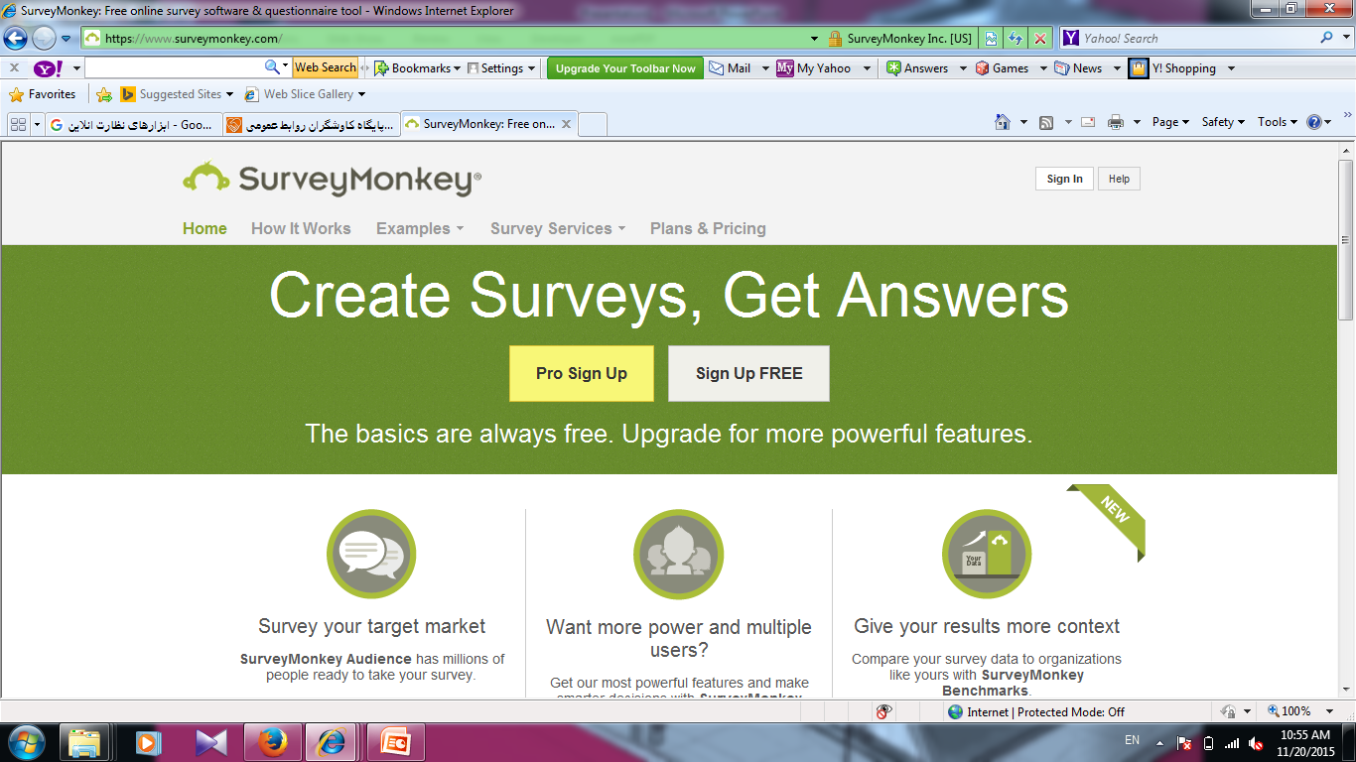

Slide 6
مزایا و چالش ها
تحقیقات بازار به طور فزاینده به سمت ابزارهای انلاین متمایل شده اند .اینترنت بستر تحقیقات را با هزینه کمتر مهیا کرده است.همچنین مرزهای جغرافیایی را از بین برده است .و سرعت تحقیق بالاتر رفته است .
این به این مفهوم نیست که هزینه ها صفر شده است. بلکه به این معنی است که به گروه بزرگتری از افراد بدون هزینه فراهم کننده ها دست پیدا کنیم .
که این ها خود باعث ایجاد چالش هایی گشته است

Slide 7
چالش ها
عدم کنترل محیط تحقیق
اهمیت ماندگاری و ارزش اطلاعات
سوء برداشت از سوالات
پاسخ های غیرصادقانه
کم شدن ارزش تحقیق

Slide 8
Rocking the daisies
Rocking the daisies فستیوال موسیقی از روش مانیتورینگ آنلاین برای ارزیابی برگشت سرمایه برای سرمایه گذاران و اسپانسرها استفاده کرد .
Return on investment( ROI)

Slide 9
مشکل
Rocking the daisies فستیوال موسیقی در آفریقای جنوبی است که اکتبر هر سال بر پا می شود .
برای برگزارکنندگان ارزیابی میزان موفقیت و بسیار مهم است زیرا بر طبق آن برنامه ریزی سال بعد صورت می گیرد .سوالاتی که مطرح می شود اینست که“ چگونه فستیوال عامه پسند تر شود یا چگونه می توانیم ثابت کنیم که برگزاری امسال از سال قبل بهتر است؟

Slide 10
مشکل
مشکل اینست که محاسبه و ارزیابی اتفاقات پیش بینی شده چالش بر انگیز است .
وقفه زمانی ایجاد شده
از دست رفتن حجم زیادی از اطلاعات

Slide 11
راه حل
brandsEye:
ابزار آنلاین مانیتورینگ و ثبت محاورات واقعی بلادرنگ
همزمان با رخداد نگرشی را به مدیران و اسپانسرها می دهد.
همچنین محدوده متری برگزاری را پیشنهاد می دهد .

Slide 12
هویت برند آی
BrandsEye نه تنها حضور آنلاین شما را ردیابی و تشخیص می‌دهد بلکه نمره‌های اعتبار و خوش نامی هم به شما و هم برای رقبایتان ارایه می‌دهد. این ابزار به رقبای شما اجازه می‌دهد تا احساسات و نظرات مشتریان خودشان نظارت کرده درحالیکه قضاوت‌هایی درباره چگونگی پاسخ به حملاتی که شهرت آنها را هدف قرار داده است، کسب می‌کنند

Slide 13
در طی دوسال متوالی که سازمان از برند آی در طول برنامه و قبل از آن استفاده کرد توانست خواسته های شنوندگان و اجرا کنندگان را متوجه شوند .
اینکار جانشینی برای پرسش بود .
همچنین باعث ایجاد موقعیت های تجاری جدید گردید.
زمان دستیابی به اطلاعات بلادرنگ گردید و تحلیل داده ها ساده تر شد .
در حالیکه قبلا اینکار ماهها طول می کشید .

Slide 14
عوائد
تعداد شرکت کنندگان در فستیوال افزایش یافت
میزان بازگشت سرمایه اسپانسر ها افزایش یافت.
عایدی مالی برگزارکنندگان بیشتر شد .

Slide 15
OTS
Number of oppurtunities
تعداد دیدگاه ها و نقطه نظر های بدست آمده به وسیله تعداد اطلاعات حاضرین .افزایش تعداد از 707284 به تعداد 3098545
خرید آنلاین بلیط ها برای تمامی نقاط کشور
رده بندی اسپانسرها بر اساس شرکت فزاینده انها در فستیوال

Slide 16
تصویری فراتر
توجه به توجهات و خواسته های کاربران بسیار مهم است
تحقیقات بازار استراتژی محتوای بازاریابی شما را مشخص می کند.
ابزارها وکانال هایی مثل بازاریابی ایمیلی یا تبلیغات تحت وب کمک می کند تا شما خاطبین خود راپیدا کنید و بفهید آنها بیشتر وقت خود را کجا سپری می کنند .

Slide 17
Crimson Hexagon’s
پلتفرم برای تحلیل و نظارت بر رسانه‌های اجتماعی است که شرکت‌ها را قادر می‌سازد تا از طریق شنیدن میلیاردها گفتگو در رسانه‌های آنلاین، بینش‌های عملی نسبت به نظر و عقاید مصرف کنندگان یک نام تجاری، محصول و یا بازار بدست آورند .

Slide 18
Adobe SiteCatalyst
بازاریابانی با هوش قانونی و فوری، در رابطه با استراتژی‌های آنلاین و طرح‌های ابتکاری بازاریابی فراهم می‌کند SiteCatalyst به بازاریابان کمک می‌کند تا به سرعت سودمندترین مسیرها را از طریق وب سایت خود شناسایی کنند، تعیین کنند که کجا بازدیدکنندگان درحال دور شدن از سایتشان هستند و معیارهای موفقیت حیاتی برای کمپین‌های بازاریابی آنلاین را تعریف کنند .

Slide 19
Cymfony’s Verismo
به روابط عمومی‌ها کمک می‌کند موفقیت خود را با معیارهای روشن و ساده نشان دهند. روش شناسی Verismo عناصر ضروری ارتباطات موفق را شامل قابلیت مشاهده، شهرت، نفوذ و عاطفه ضبط می‌کند. مدل VRIS یا Verismo این عناصر را در همکاری با مشتری در مدلی که نتایج روابط را با اهداف کسب و کار تنظیم می ‎نماید، تعریف و وزن گذاری می‌کند

Slide 20
Digimind
مجموعه جامعی از ابزارها برای حمایت از کارهای تکراری در زمینه هوش رقابتی فراهم می‌آورد ـ از جمله جمع آوری داده‌ها، مدیریت اطلاعات، تجزیه و تحلیل داده‌ها و انتشار- در حالیکه از تمام فرمت‌های اینترنتی پشتیبانی می‌کند ـ صفحات وب، وب نامرئی، وبلاگ‌ها، فروم‌ها، فیدهای آر اس اس و غیره .

